Slide 1
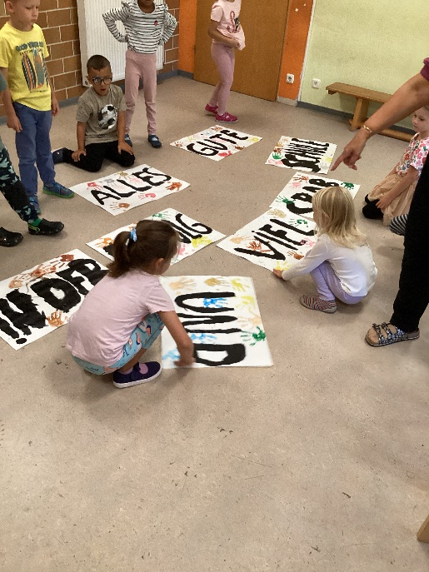
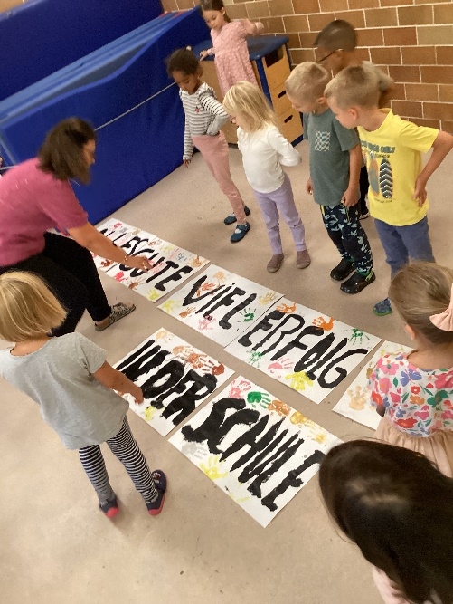
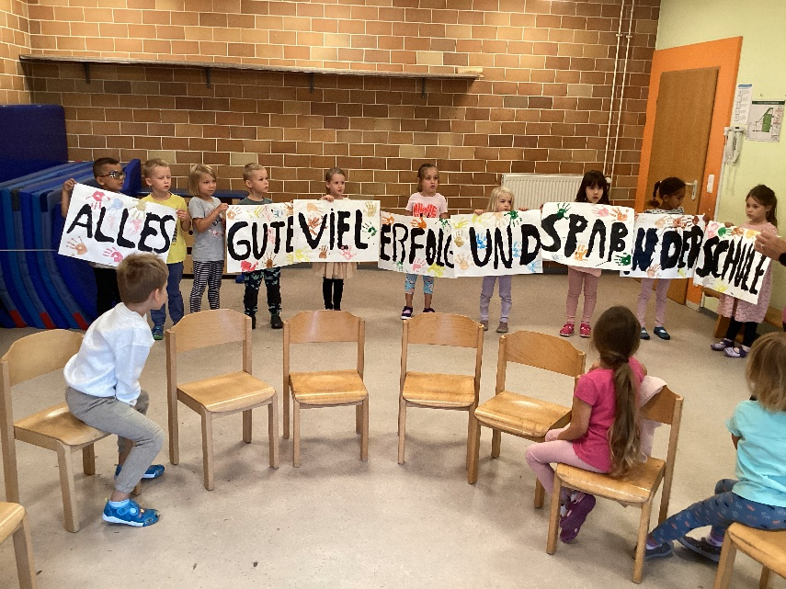
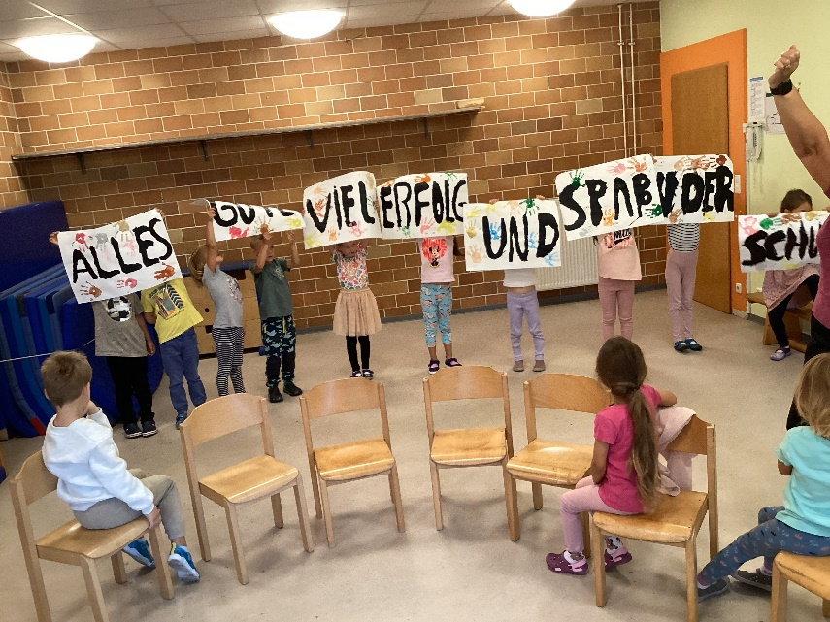
Vorbereitungen für Schulkinderempfang, Kinderkonferenz und Gruppenspiele! Wochenrückblick vom 09.09. bis 15.09.2024
Der Schulkinderempfang stand bevor und damit alles auch so richtig gut klappte, was die Kinder gemeinsam ge-
plant und vorbereitet hatten, musste der Ablauf natürlich auch geprobt werden. Insbesondere der Gruß für die
Erstklässler sollte entsprechend präsentiert werden und dazu war etwas Übung notwendig.
Mit der Bildung einer lernenden Gemeinschaft können die Lernprozesse der Kinder vielfältig unterstützt
werden. Besonders das Gefühl der Zugehörigkeit kann bei Kindern Stress reduzieren und ihr Wohlbefinden,
ihre Lernmotivation und ihr pro-soziales Verhalten fördern, ihr Identitätsgefühl stärken, ihre Verhaltensre-
gulation verbessern und ihr aktives Engagement und ihre Mitarbeit erhöhen.

Slide 2
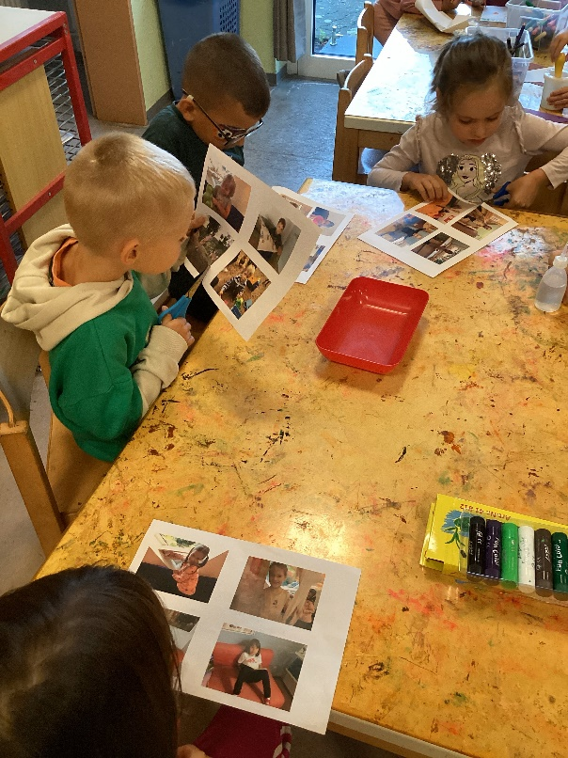
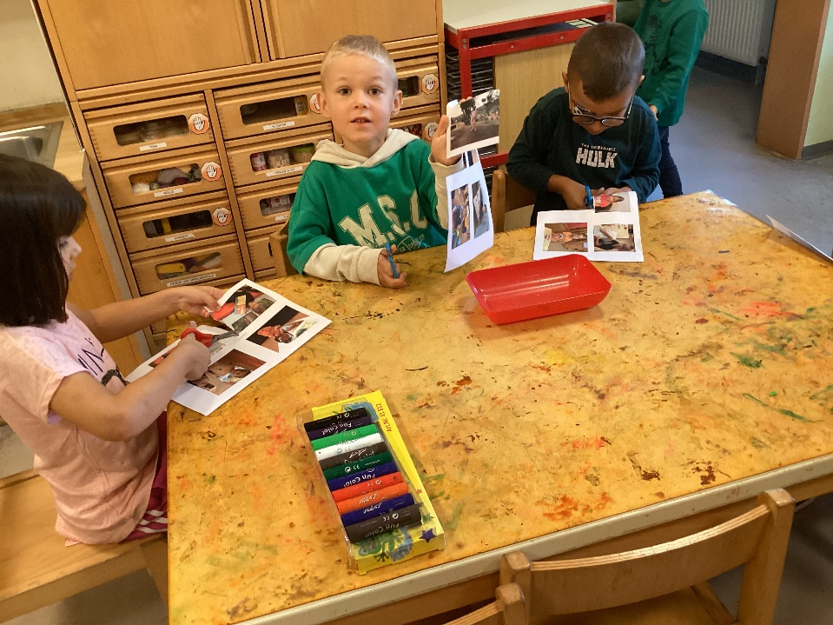
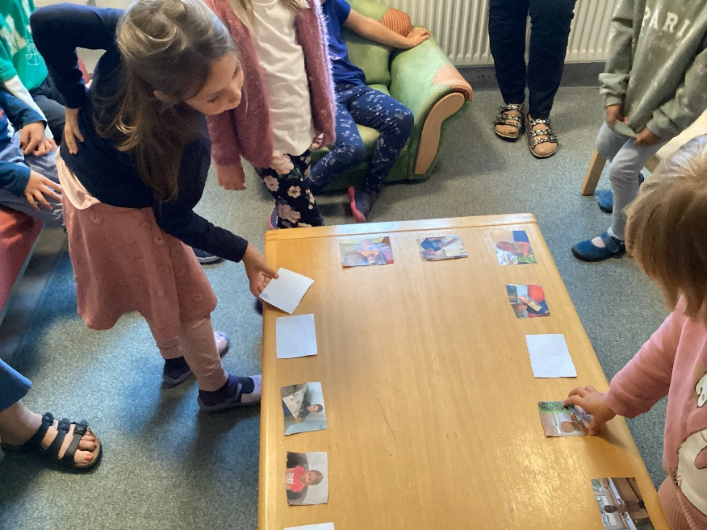
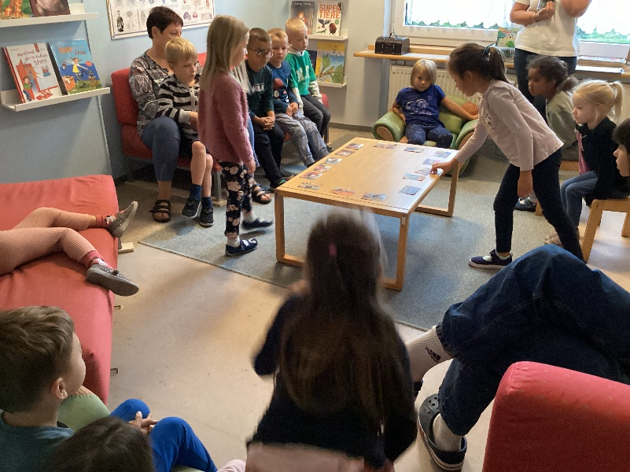
Für die Wahl des Vorstandes für die Kinder-
Konferenz benötigten alle Riesen ein Foto von
sich selbst. Die waren in den letzten Tagen ge-
macht worden, wurden nun ausgedruckt und von
den Kindern ausgeschnitten. Zusammen über-
legten die Kinder dann, was eine Mitarbeit in
der Kiko bedeutet und wie so eine Wahl für die
Vorstandschaft von Statten geht.
Kindbeteiligung erweist sich als Kern-
element einer zukunftsweisenden Bild-
ungs- und Erziehungspraxis. Sie ist der
Schüssel zu Bildung und Demokratie.
Bildungsprozesse, die von Kindern und
Erwachsenen partnerschaftlich und ge-
meinsam gestaltet werden, steigern den
Lerngewinn der Kinder, da sie Ideen-
reichtum und Perspektivenvielfalt ein-
bringen können.

Slide 3
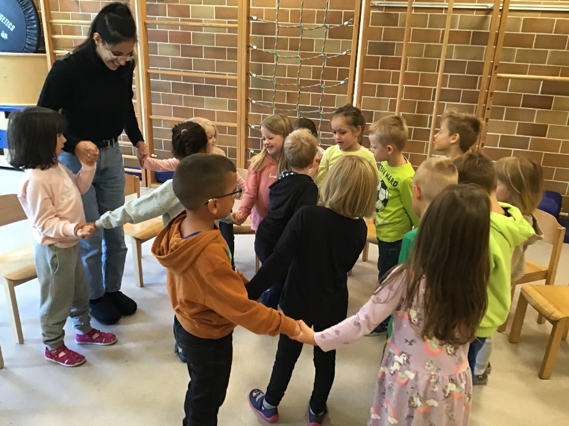
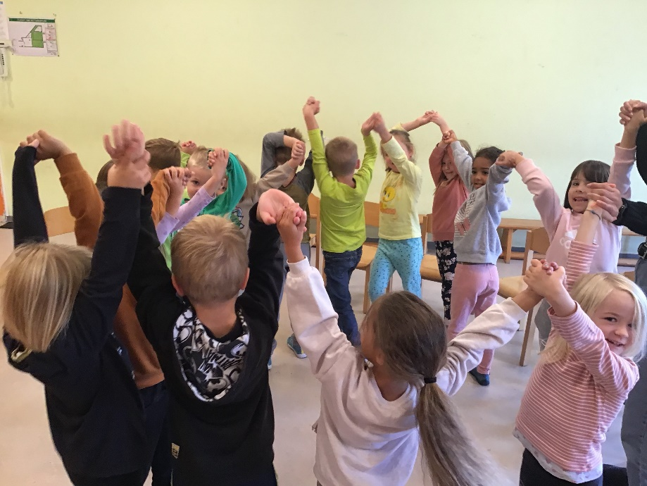
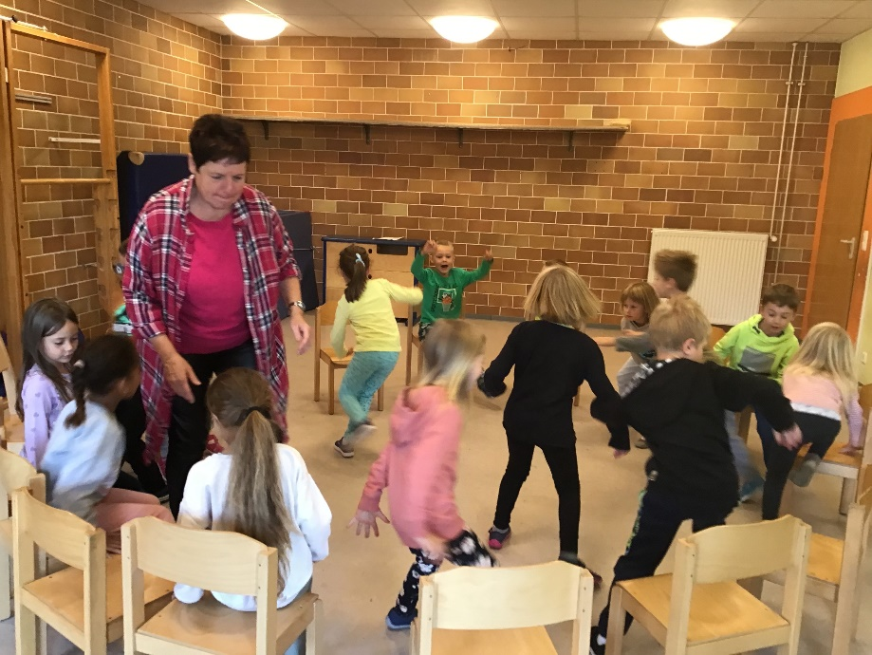
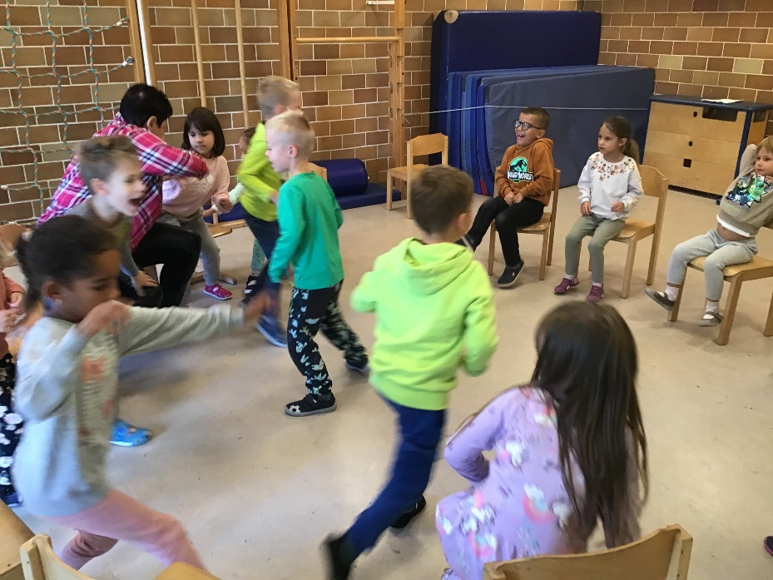
Gemeinsame Spiele sind immer wieder wichtig, denn sie bieten neben
Abwechslung auch die Möglichkeit zum Entspannen und Spaß haben.
So haben die Riesen in dieser Woche schon einige neue gruppendyna-
mische Spiele kennen gelernt und beherrschen diese schon so gut, dass
sich jeder so richtig dabei anstrengen musste, um nicht zu verlieren!
Kinder im Vorschulalter lernen über das Spiel Wesentliches über
soziale Beziehungen. Auch bei Bewegungsspielen bieten sich die
Möglichkeit eine lernende Gemeinschaft zu bilden, denn durch das
Spiel erfahren sie, was es heißt Teil einer Gruppe zu sein und wie
Gruppen entstehen, in denen Austausch und Lernen möglich ist.
Sie üben im Spiel Regeln ein, lernen ihre Rechte verteidigen und
über Beziehungen zu verhandeln.

